Slide 1

第九章
重 积 分
一元函数积分学
重积分
多元函数积分学
曲线积分
曲面积分

Slide 2








第一节
第九章
二重积分的概念与性质
一、引例
二、二重积分的定义与可积性
三、二重积分的性质
机动 目录 上页 下页 返回 结束

Slide 3



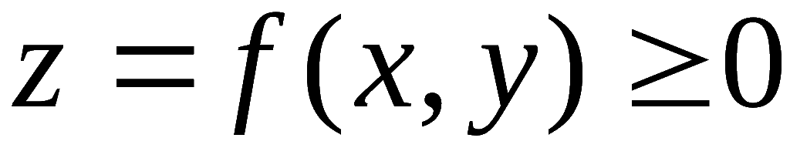
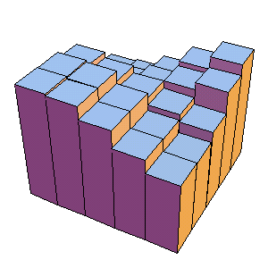
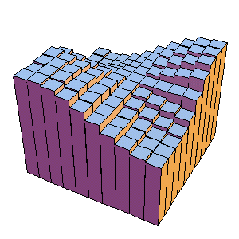
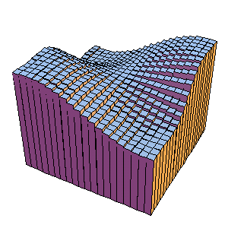
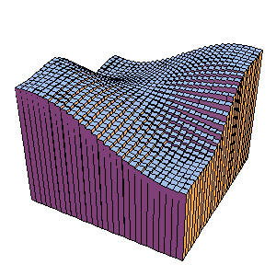
一、引例
1.曲顶柱体的体积
给定曲顶柱体:
底： xoy 面上的闭区域 D
顶: 连续曲面
侧面：以 D 的边界为准线 , 母线平行于 z 轴的柱面
求其体积.
解法: 类似定积分解决问题的思想:
“大化小, 常代变, 近似和, 求 极限”
机动 目录 上页 下页 返回 结束

Slide 4


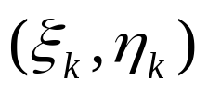

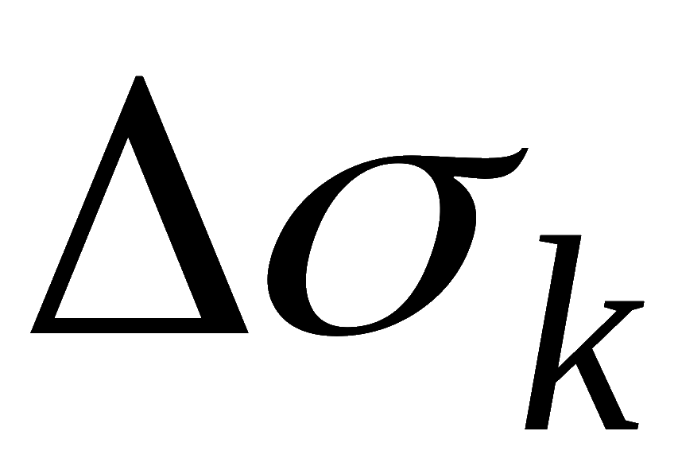
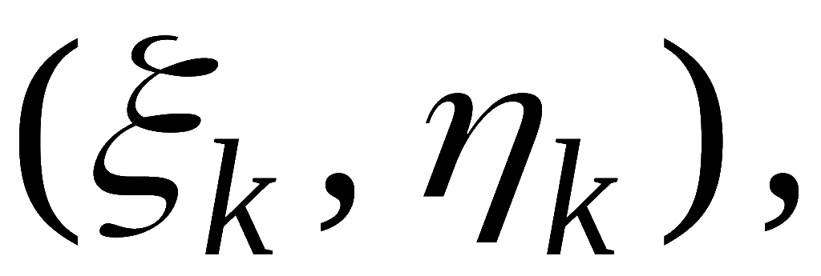
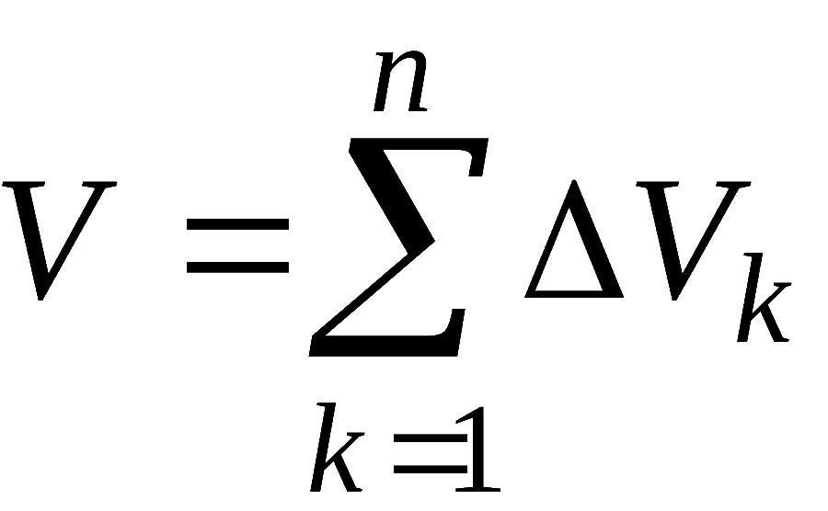
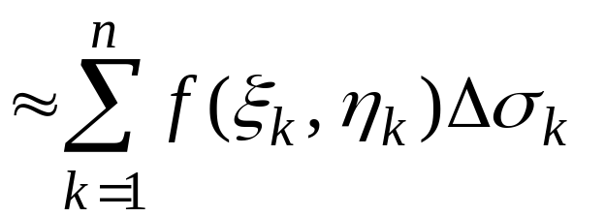
1)“大化小”
用任意曲线网分D为 n 个区域
以它们为底把曲顶柱体分为 n 个
小曲顶柱体
2)“常代变”
在每个
中任取一点
则
3)“近似和”
机动 目录 上页 下页 返回 结束

Slide 5
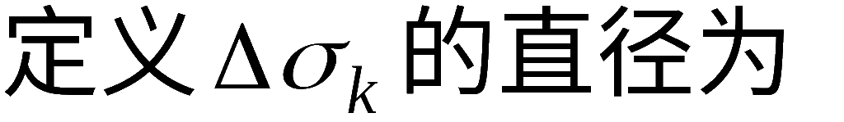
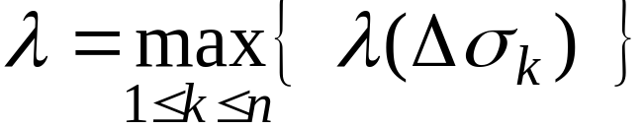
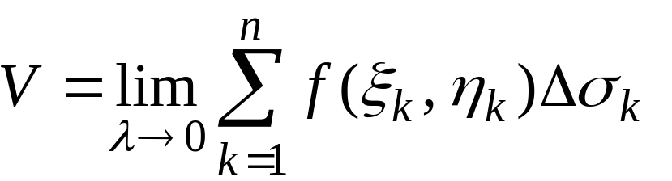
4)“取极限”
令
机动 目录 上页 下页 返回 结束

Slide 6
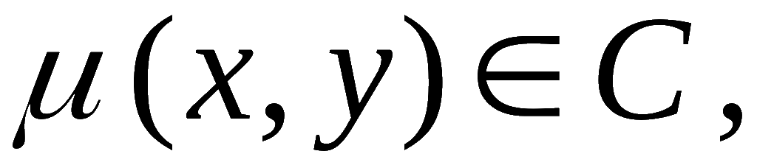
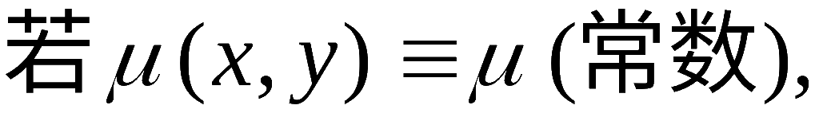


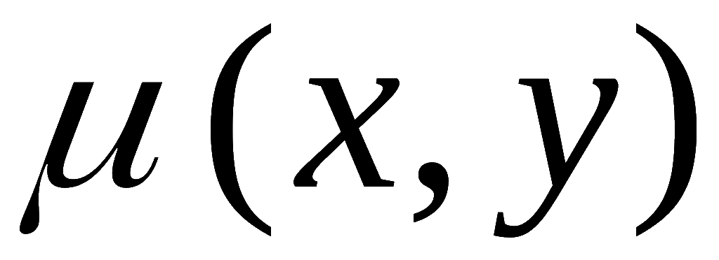



2. 平面薄片的质量
有一个平面薄片, 在 xoy 平面上占有区域 D ,
其面密
度为
计算该薄片的质量 M .
设D 的面积为σ ,
则
若
非常数 ,
仍可用
“大化小, 常代变,近似和, 求 极限”
解决.
1)“大化小”
用任意曲线网分D 为 n 个小区域
相应把薄片也分为小区域 .
机动 目录 上页 下页 返回 结束

Slide 7


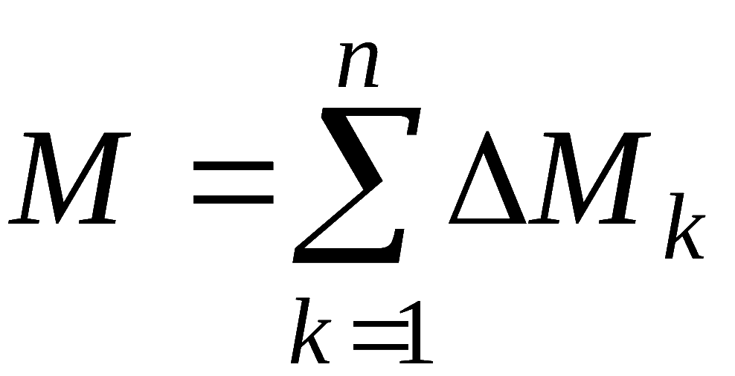
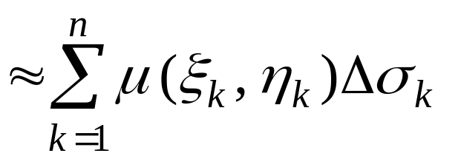



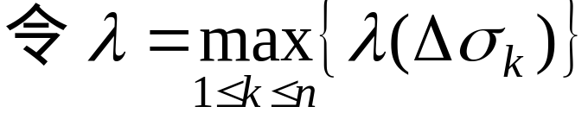
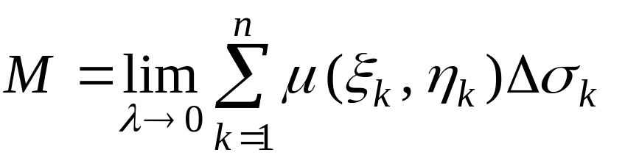
2)“常代变”
中任取一点
则第 k 小块的质量
3)“近似和”
4)“取极限”
机动 目录 上页 下页 返回 结束

Slide 8
两个问题的共性：
(1) 解决问题的步骤相同
“大化小, 常代变, 近似和,取极限”
(2) 所求量的结构式相同
曲顶柱体体积:
平面薄片的质量:
机动 目录 上页 下页 返回 结束

Slide 9

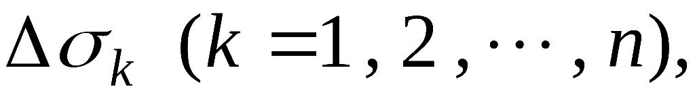
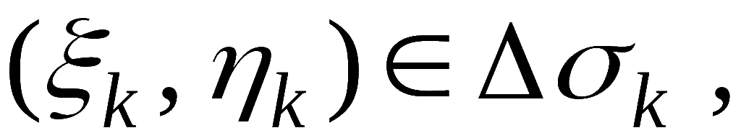
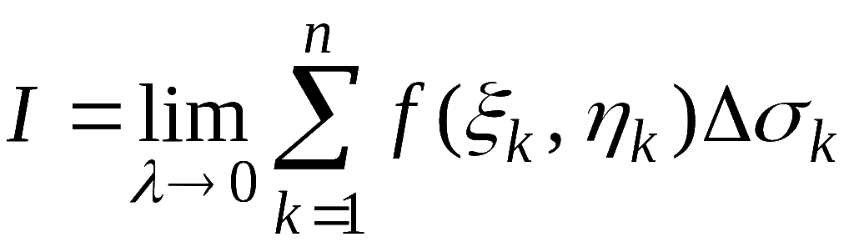
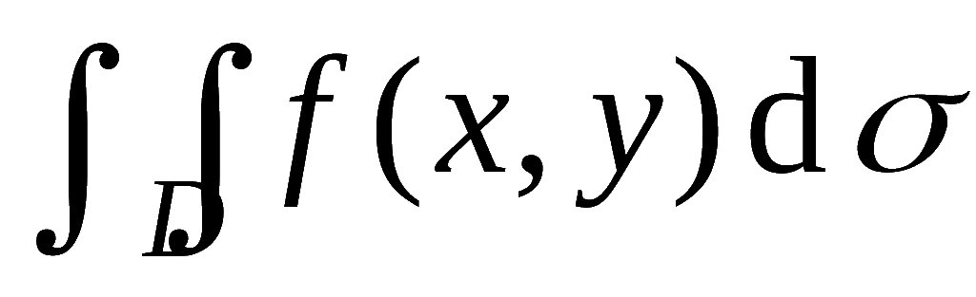


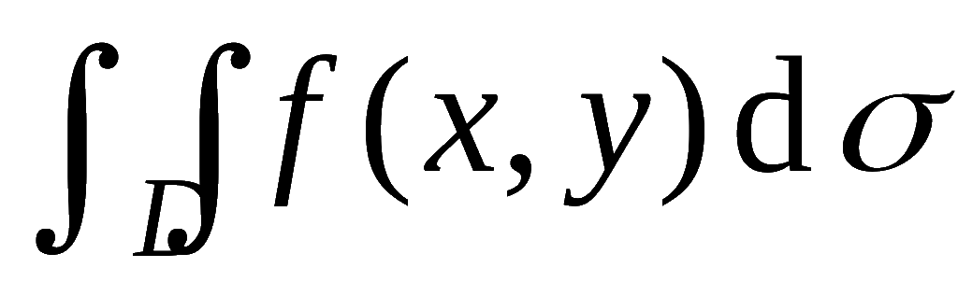

二、二重积分的定义及可积性
定义:
是定义在有界区域 D上的有界函数 ,
将区域 D 任意分成 n 个小区域
任取一点
若存在一个常数 I , 使
记作
可积 ,
在D上的二重积分.
积分和
积分表达式
积分域
被积函数
面积元素
机动 目录 上页 下页 返回 结束

Slide 10

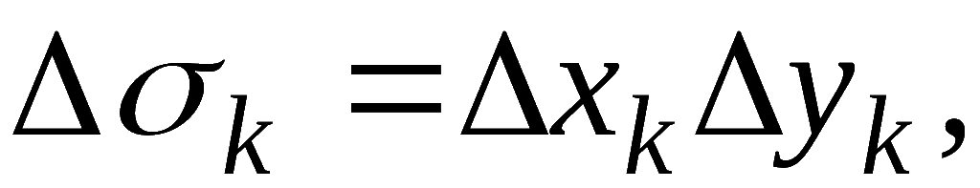
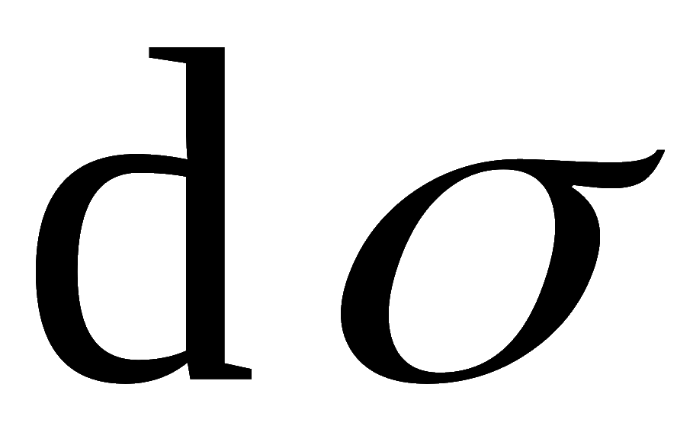

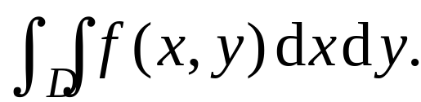
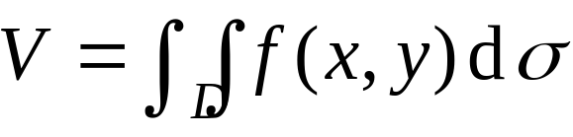
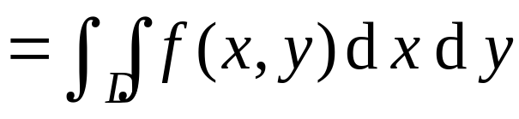
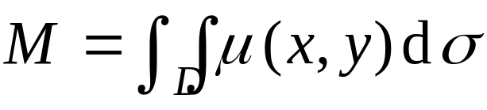
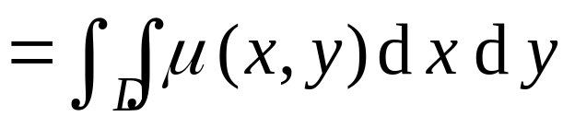
如果 在D上可积,
可用平行坐标轴的直线来划
分区域D ,
这时
因此面积元素
也常
记作
二重积分记作
引例1中曲顶柱体体积:
引例2中平面薄板的质量:
机动 目录 上页 下页 返回 结束

Slide 11
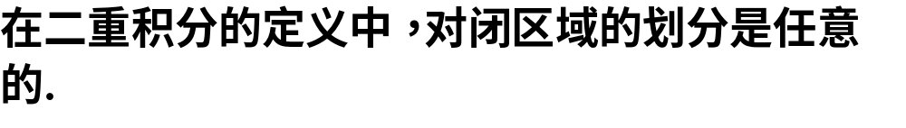
对二重积分定义的说明：
二重积分的几何意义
当被积函数大于零时，二重积分是柱体的体积．
当被积函数小于零时，二重积分是柱体的体积的负值．

Slide 12

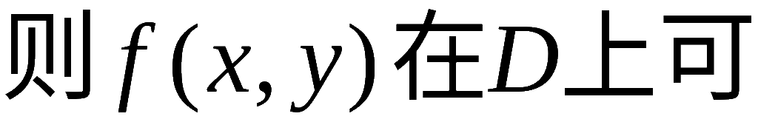
二重积分存在定理:
(证明略)
定理1.
若函数
在有界闭区域 D上连续,
则
在D上可积.
定理2.
若有界函数
在有界闭区域 D 上除去有
限个点或有限个光滑曲线外都连续 ,
积.
机动 目录 上页 下页 返回 结束

Slide 13
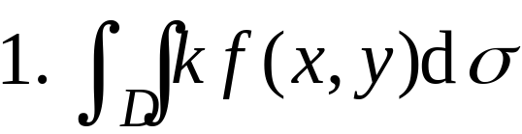
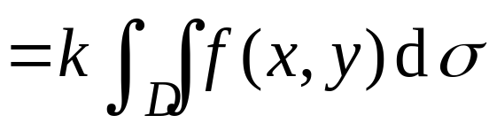
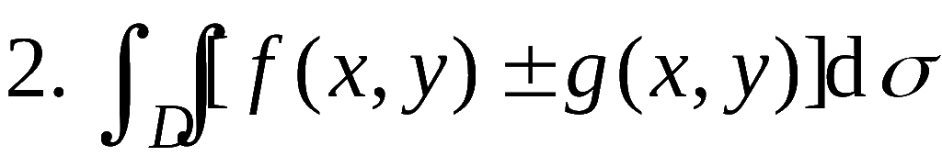
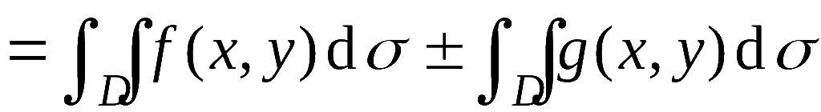
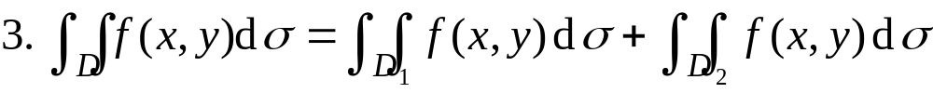
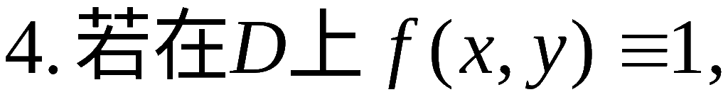
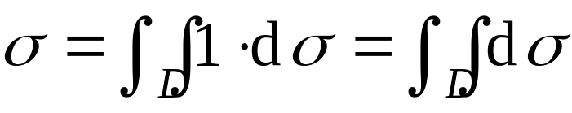
三、二重积分的性质
( k 为常数)
σ 为D 的面积, 则
机动 目录 上页 下页 返回 结束

Slide 14

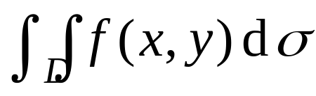
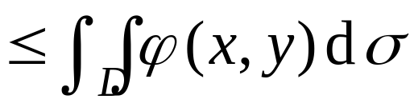

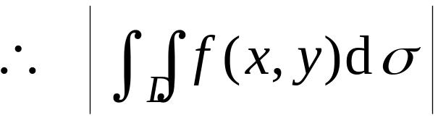
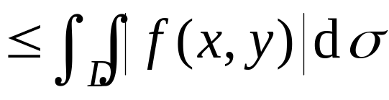
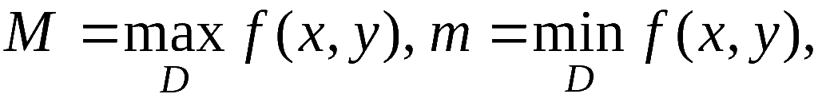
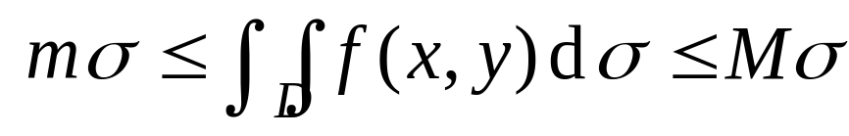
5. 若在D上
则
特别, 由于
6. 设
D 的面积为σ ,
则有
机动 目录 上页 下页 返回 结束

Slide 15
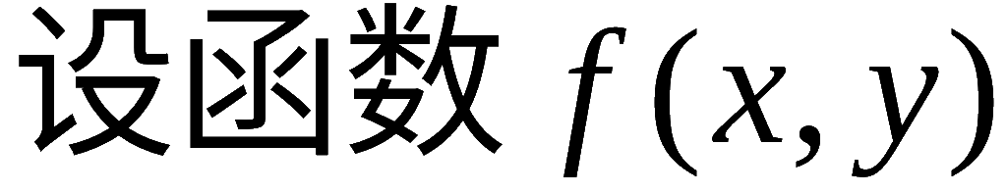
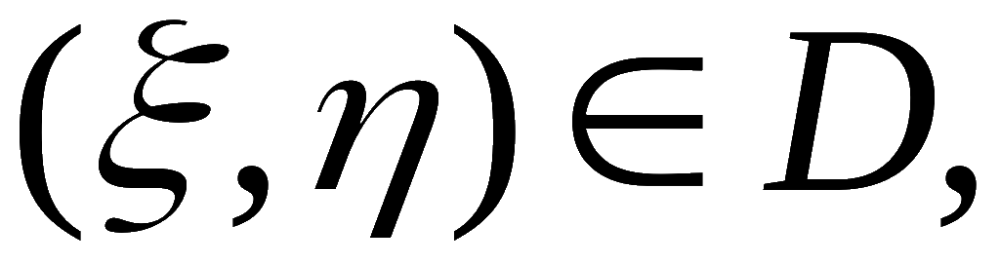
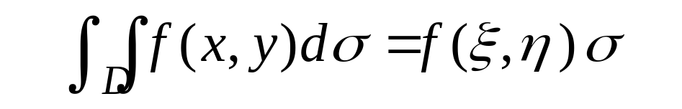




7.(二重积分的中值定理)
在闭区域D上
连续,
σ 为D 的面积 ,
则至少存在一点
使
证: 由性质6 可知,
由连续函数介值定理, 至少有一点
使
因此
机动 目录 上页 下页 返回 结束

Slide 16












例1. 比较下列积分的大小:
其中
解: 积分域 D 的边界为圆周
它与 x 轴交于点 (1,0) ,
而域 D 位
于直线的上方, 故在 D 上
从而
机动 目录 上页 下页 返回 结束

Slide 17











例3. 估计下列积分之值
解: D 的面积为
D
由于
积分性质5
即: 1.96 ≤ I ≤ 2
机动 目录 上页 下页 返回 结束

Slide 18












8. 设函数
在闭区域上连续,
域D 关于x 轴对称,
D 位于 x 轴上方的部分为D₁ ,
在 D 上
则
则
当区域关于 y 轴对称, 函数关于变量 x 有奇偶性时, 仍
有类似结果.
在第一象限部分, 则有
机动 目录 上页 下页 返回 结束

Slide 19



内容小结
1. 二重积分的定义
2. 二重积分的性质
(与定积分性质相似)
机动 目录 上页 下页 返回 结束

Slide 20







思考与练习
1. 比较下列积分值的大小关系:
解:
被积函数相同, 且非负,
由它们的积分域范围可知
机动 目录 上页 下页 返回 结束

Slide 21









2. 设D 是第二象限的一个有界闭域 , 且 0 < y <1, 则
的大小顺序为 ( )
提示: 因 0 < y <1, 故
故在D上有
机动 目录 上页 下页 返回 结束

Slide 22
作业
P79 4 (3,4) ，5 (2,4)
第二节 目录 上页 下页 返回 结束

Slide 23










备用题
1. 估计
的值, 其中 D 为
解: 被积函数
D 的面积
的最大值
的最小值
机动 目录 上页 下页 返回 结束

Slide 24











2. 判断
的正负.
解：
当
时，
故
又当
时，
于是
机动 目录 上页 下页 返回 结束

Slide 26
















曲顶柱体体积的计算
设曲顶柱体的底为
任取
平面
截柱体的
截面积为
故曲顶柱体体积为
机动 目录 上页 下页 返回 结束

Slide 27










同样, 曲顶柱的底为
则其体积可按如下两次积分计算
机动 目录 上页 下页 返回 结束

Slide 28

















例4. 求两个底圆半径为R 的直角圆柱面所围的体积.
解: 设两个直圆柱方程为
利用对称性, 考虑第一卦限部分,
其曲顶柱体的顶为
则所求体积为
机动 目录 上页 下页 返回 结束

